Slide 1

LOGO
零基础 Python 入门
-- xxx
互联网新技术在线教育领航者

Slide 2
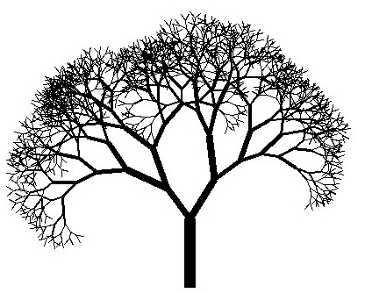
第 LOGO 三 讲
分形树绘制 1.0
-- 五角星的绘制
互联网新技术在线教育领航者

Slide 3
目录
• 案例描述
• 案例分析
• 上机实验
• turtle 库
互联网新技术在线教育领航者

Slide 4
目录
• 案例描述
• 案例分析
• 上机实验
• turtle 库
互联网新技术在线教育领航者

Slide 5
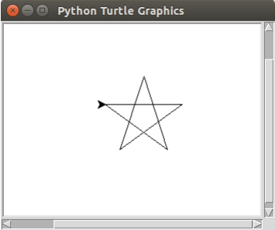
案例描述
• 使用 turtle 库在 Python 中绘制简单 图形
互联网新技术在线教育领航者

Slide 6
目录
• 案例描述
• 案例分析
• 上机实验
• turtle 库
互联网新技术在线教育领航者

Slide 7
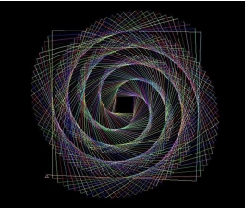
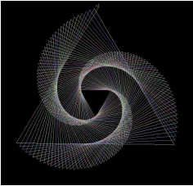
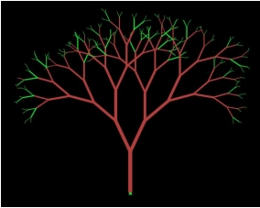
案例分析
• import turtle
• 引入绘制图形的 turtle 库
• 利用 turtle 库中的函数进行编程—模块编程
互联网新技术在线教育领航者

Slide 8
目录
• 案例描述
• 案例分析
• 上机实验
• turtle 库
互联网新技术在线教育领航者

Slide 9
目录
• 案例描述
• 案例分析
• 上机实验
• turtle 库
互联网新技术在线教育领航者

Slide 10
turtle 库
与之前程序的区别：
• 没有显示的 input() 与 output()
• 没有赋值语句
• 大部分语句为 <a>.<b>() 的形式
• 表示使用 <a> 中的方法 <b>()
• 调用函数库 <a> 中的函数 <b>()
互联网新技术在线教育领航者

Slide 11
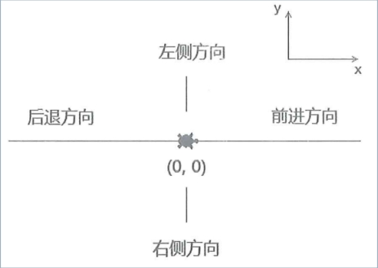
turtle 库
绘图坐标体系
互联网新技术在线教育领航者

Slide 12
turtle 库
形状绘制函数
• turtle.forward(distance)
画笔向前移动 distance 距离
• turtle.backward(distance)
画笔向后移动 distance 距离
• turtle.right(degree)
绘制方向向右旋转 degree 度
• turtle.exitonclick()
点击关闭图形窗口
互联网新技术在线教育领航者

Slide 13
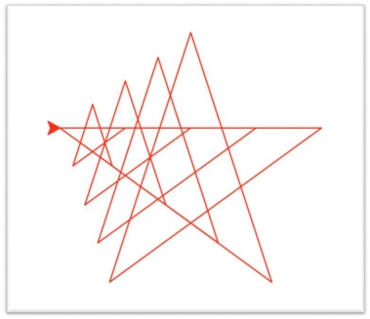

Next?
• 怎么用绘制重复不同大小的五角星？
互联网新技术在线教育领航者

